Slide 1
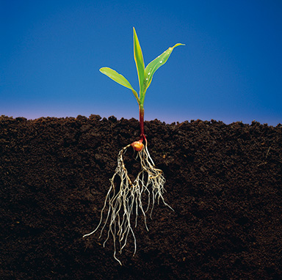
Thema 4
CLASSIFICEREN VAN PLANTEN

Slide 2
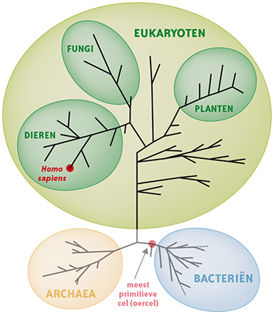
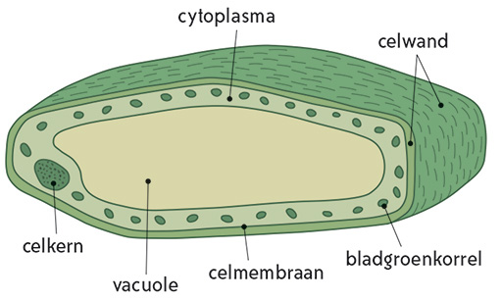
1 Basiskenmerken van planten
Basiskenmerken van planten
Organisme is meercellig
Eukaryote cellen
Celwand met cellulose
Grote centrale vacuole
Sommige cellen met bladgroenkorrels
Autotroof (door fotosynthese)

Slide 3
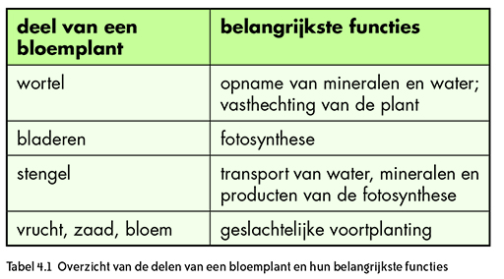
Delen + functies van bloemplanten

Slide 4
2 Vergelijkend onderzoek van plantengroepen
Vergelijkend onderzoek van 11 verschillende plantensoorten.
O.b.v. 4 classificatiecriteria proberen we deze 11 soorten in bepaalde groepen te groeperen.
Zijn er vaatbundels aanwezig?
Zijn er bij de vaatplanten sporen of zaden aanwezig?
Liggen de zaden naakt in een kegel of opgesloten in een vrucht?
Uit hoeveel zaadlobben bestaat het zaad?

Slide 5
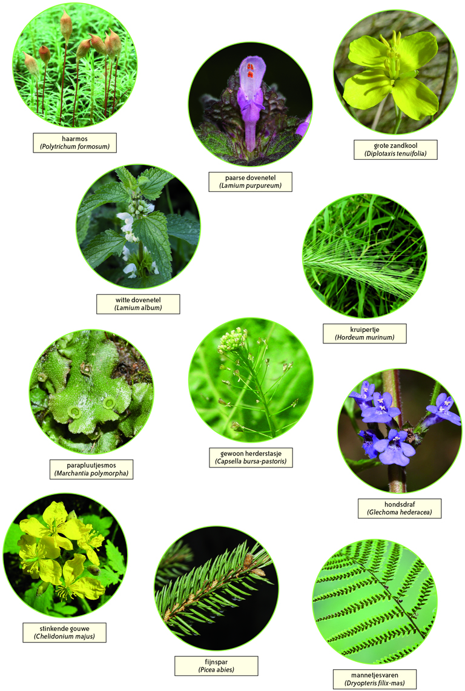

Slide 6
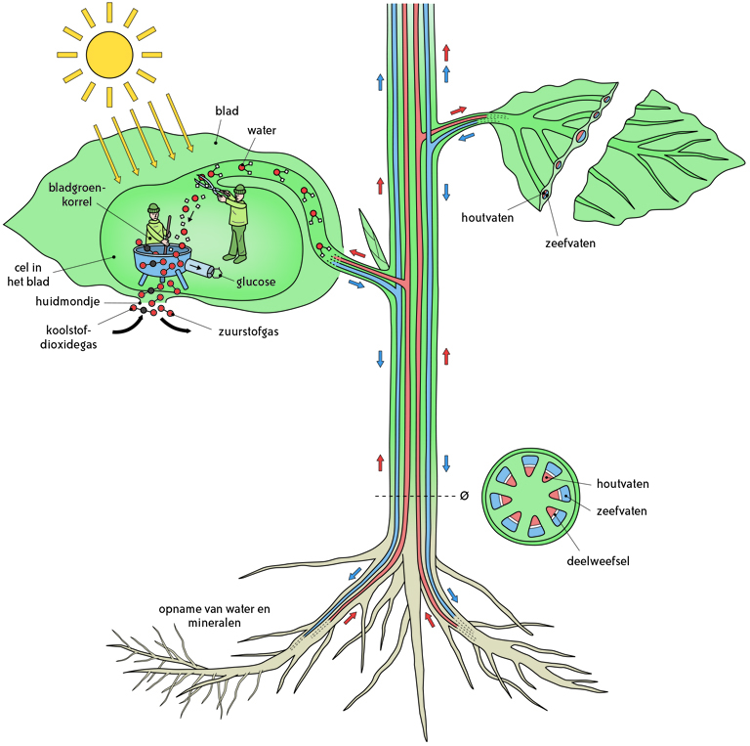
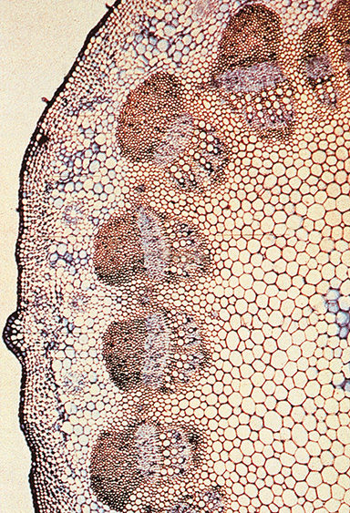
2.1 Zijn er vaatbundels aanwezig?
2.1.1 Bouw van een vaatbundel
Houtvaten: transport van water en mineralen
Zeefvaten: transport van organisch sap (fotosyntheseproduct)

Slide 7
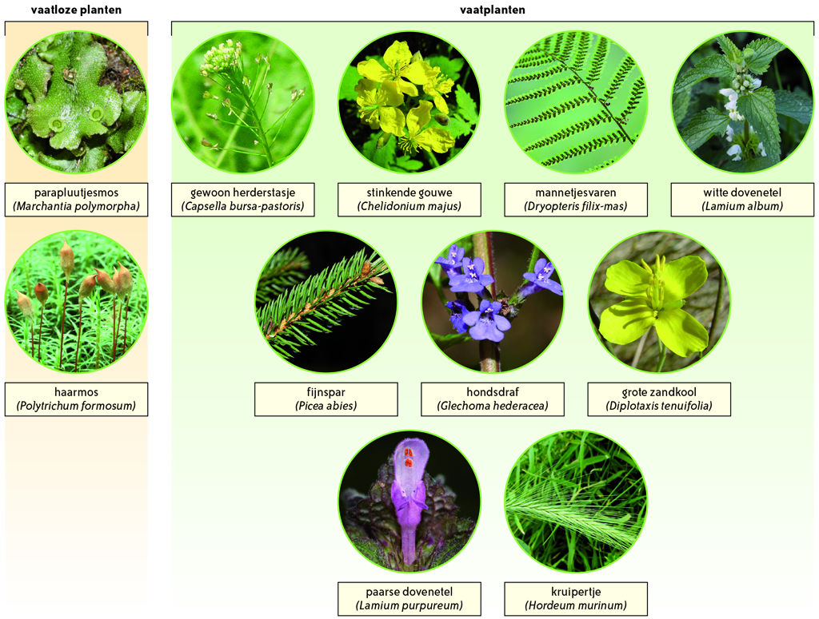
2.1.2 Vaatloze planten en vaatplanten
Vaatloze planten: mossen
Vaatplanten: alle andere planten

Slide 8
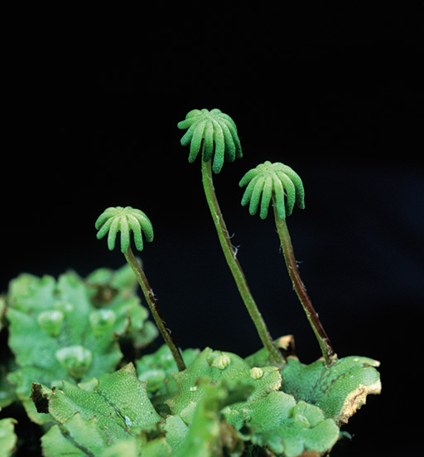
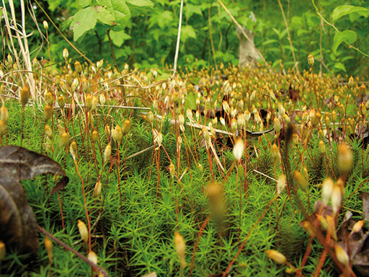
Levermossen: thallus
Bladmossen: rhizoïden, stengeltje, blaadjes
Hoe gebeurt de wateropname?
Waarom zijn mossen altijd kleine plantjes?
parapluutjesmos
haarmos

Slide 9
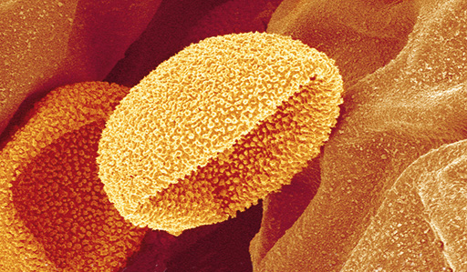
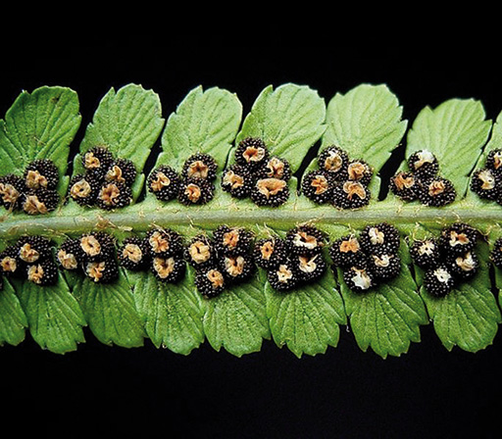
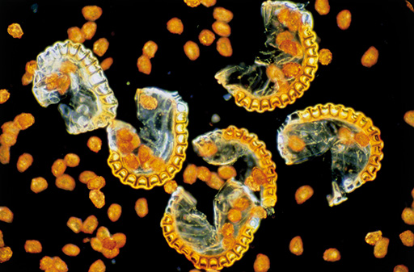
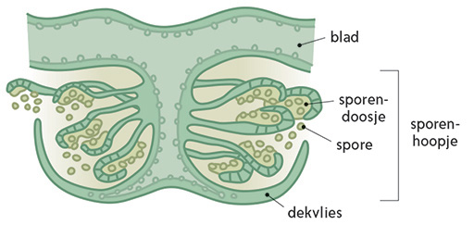
2.2 Gebeurt er sporenvorming of zaadvorming voor de verspreiding?
2.2.1 Sporenvorming
Spore = gespecialiseerde voortplantingscel
Ongeslachtelijke voortplanting
Spore bevat bijna geen reservestoffen ⬄ zaden
Bij fungi en sommige planten zoals mossen en varens
Microscopie sporendoosje

Slide 10
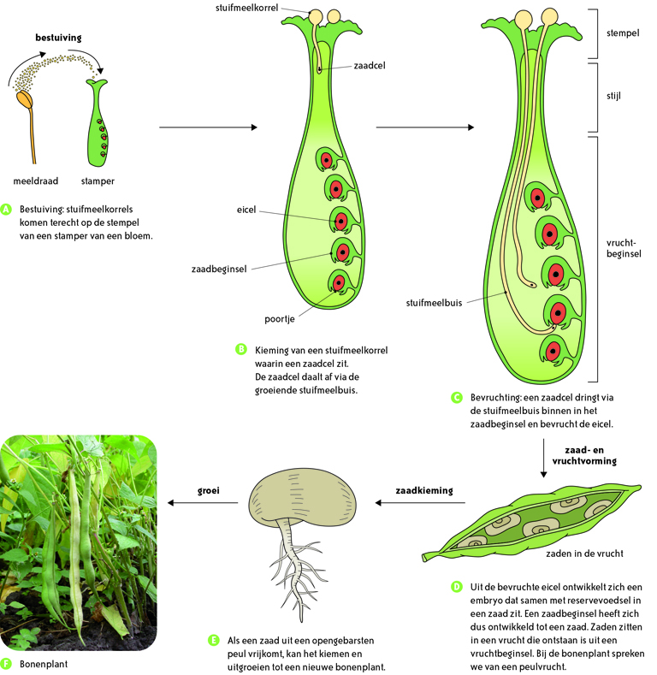
2.2.2 Zaadvorming
Zaad ontstaat door geslachtelijke voortplanting (eicel + zaadcel)
Bestaat uit kiem (met meercellig embryo) + reservevoedsel
Beperkt aantal zaden ⬄ zeer vele sporen

Slide 11
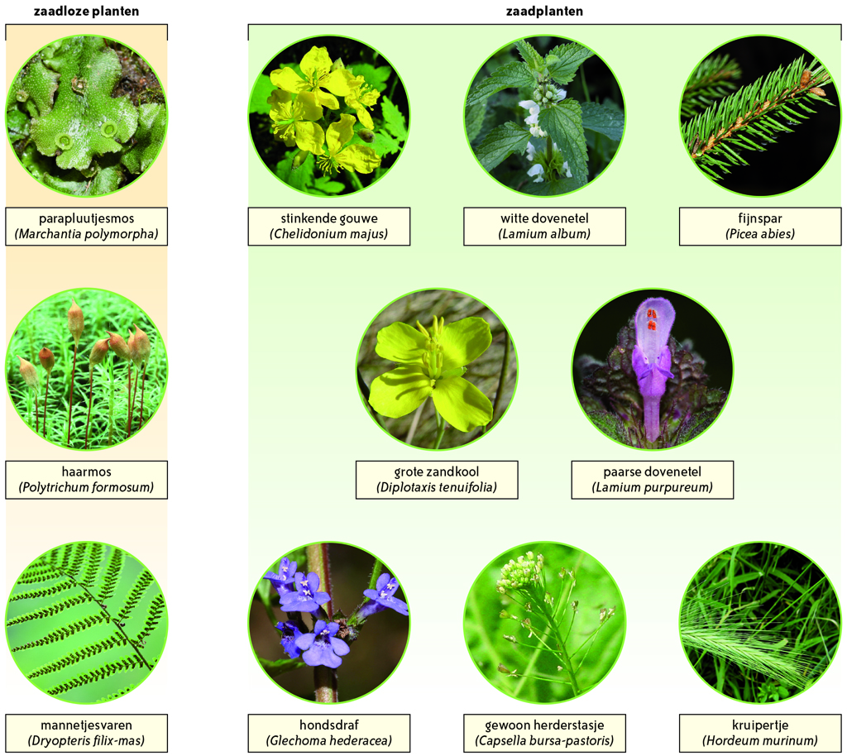
2.2.3 Planten ordenen volgens de aanwezigheid van sporen of zaden
Zaadloze planten (met sporen) en zaadplanten

Slide 12
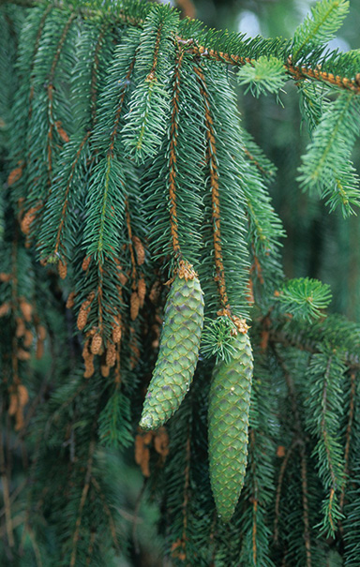
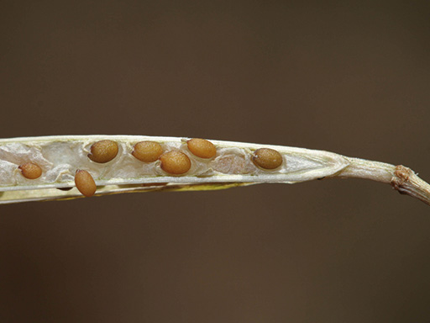
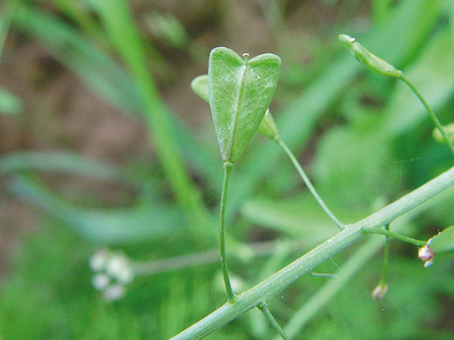
2.3 Liggen de zaden naakt in een kegel of opgesloten in een vrucht?
Naakt tussen kegelschubben: naaktzadigen
Zaden in vrucht: bedektzadigen (bloemplanten)

Slide 13
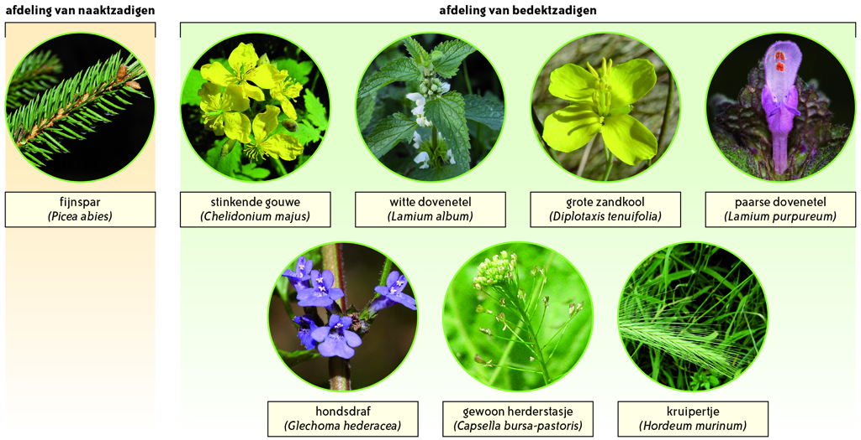

Slide 14
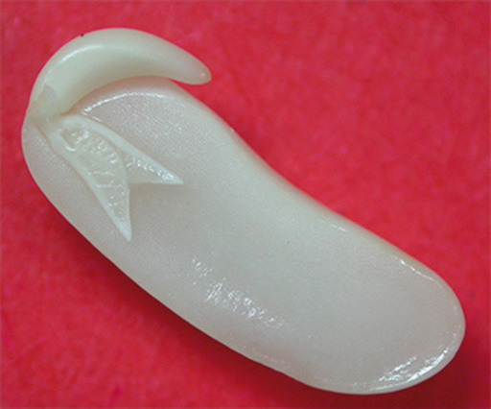
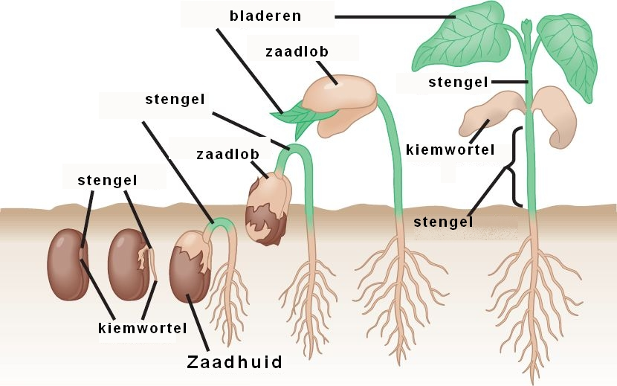
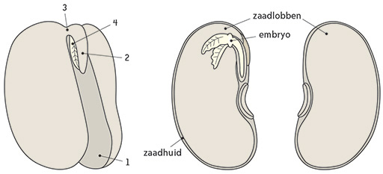
2.4 Hoeveel zaadlobben komen er voor in zaden van bedektzadigen?
☑ Afdeling bedektzadigen = Bloemplanten
2.4.1 Zaden van echte tweezaadlobbigen
Klasse Eudicotylen
Kiem met zaadhuid
Embryo
Reservevoedsel in 2 zaadlobben
2-blad-kiemer

Slide 15
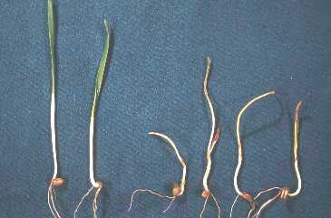
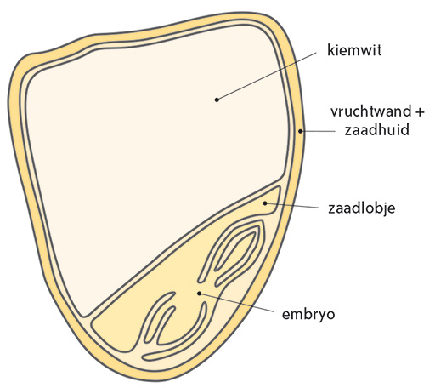
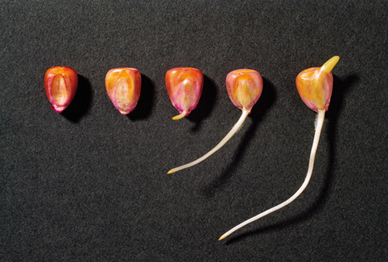
☑ Afdeling bedektzadigen = Bloemplanten
2.4.2 Zaden van éénzaadlobbigen
Klasse monocotylen
Zaadhuid vergroeid met vruchtwand
Embryo
Reservevoedsel in 1 kleine zaadlob en in kiemwit
spitsbladkiemer

Slide 16
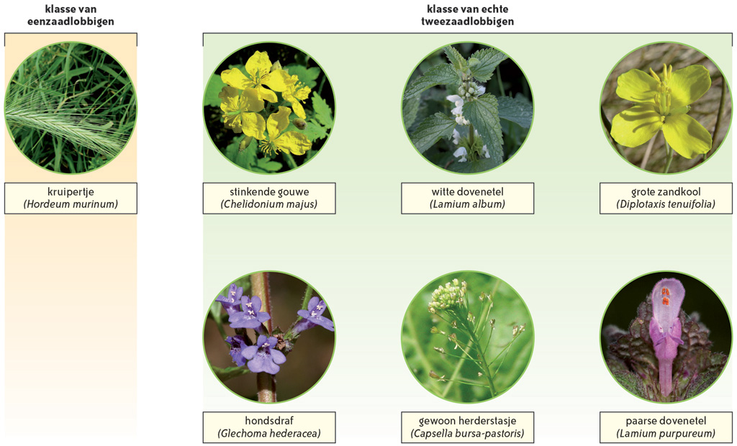

Slide 17
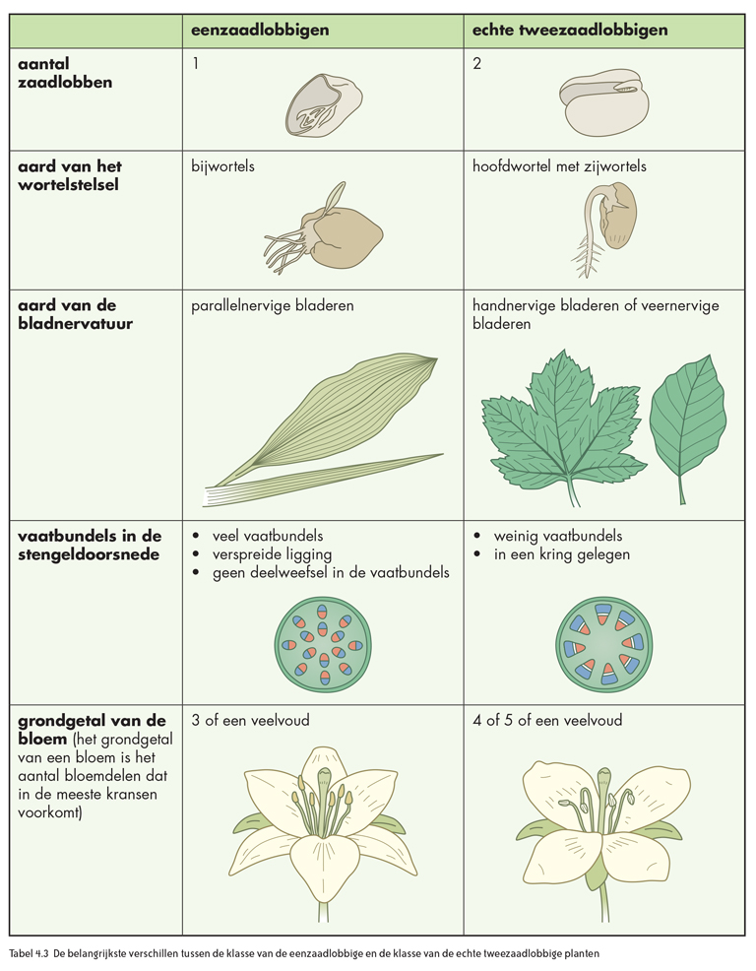
Andere criteria om Monocotylen en Eudicotylen van elkaar te onderscheiden: soms zijn er nog geen zaden aanwezig of zijn ze te klein!

Slide 18
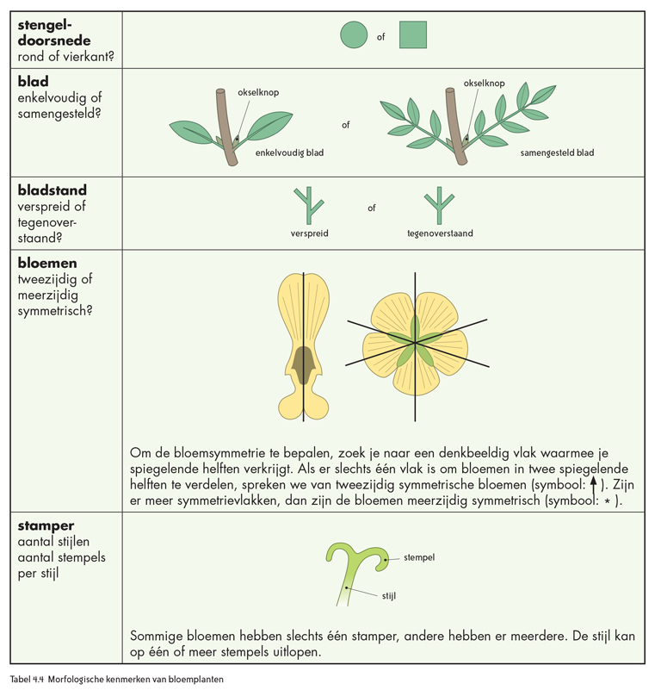
2.5 Enkele criteria voor het ordenen in families
Op basis van morfologische kenmerken worden de monocotylen en eudicotylen verder opgedeeld in orden en families.

Slide 19
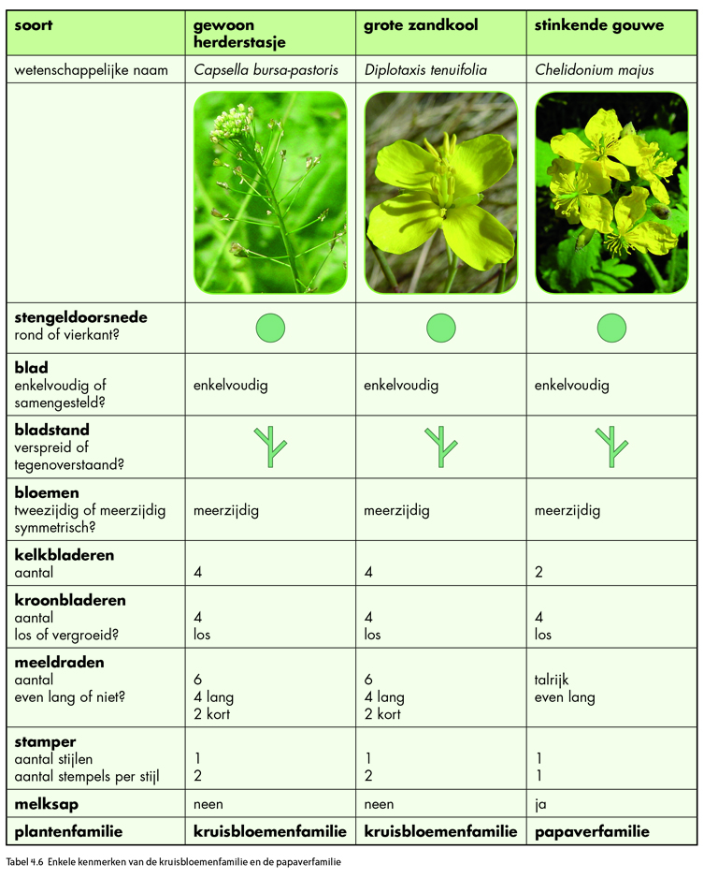

Slide 20
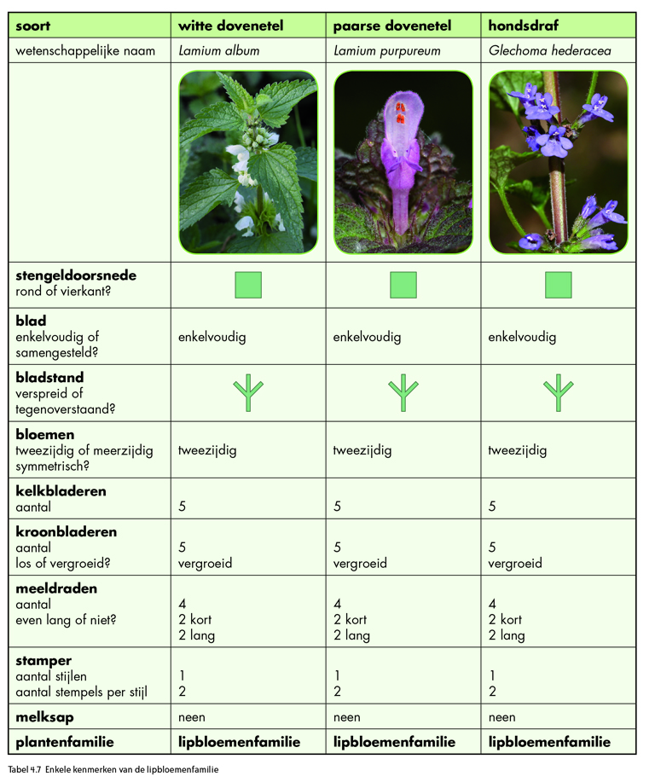

Slide 21
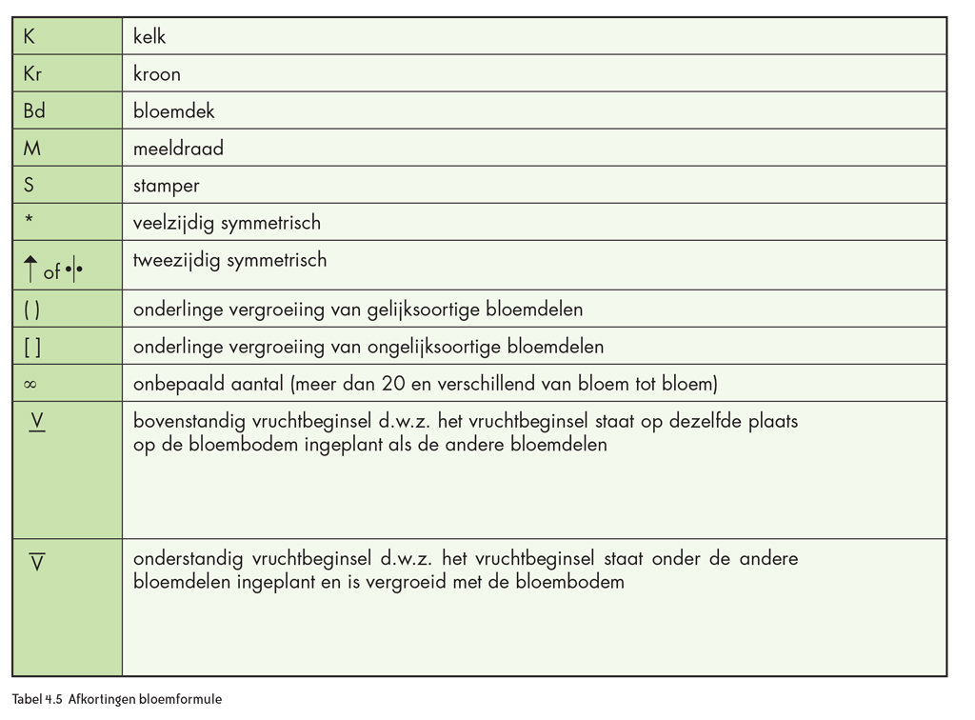
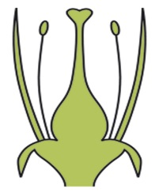
De morfologische kenmerken van bloemen kunnen weergegeven worden in de bloemformule of het bloemdiagram.

Slide 22
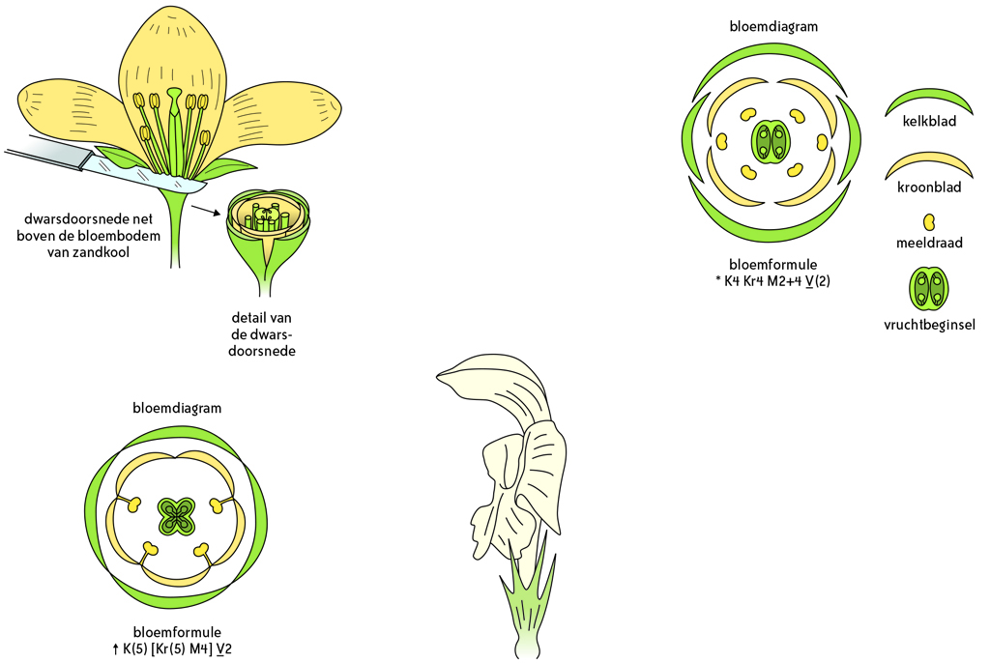
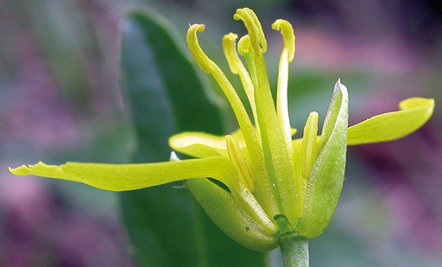
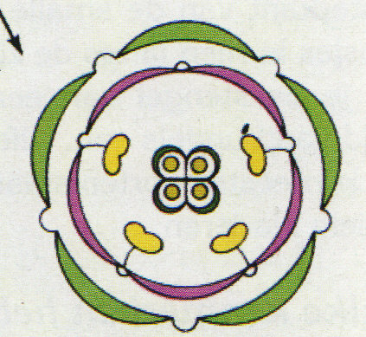
* K4 Kr 4 M 2+4
 K(5) [ Kr(3+2) M4]

Slide 23
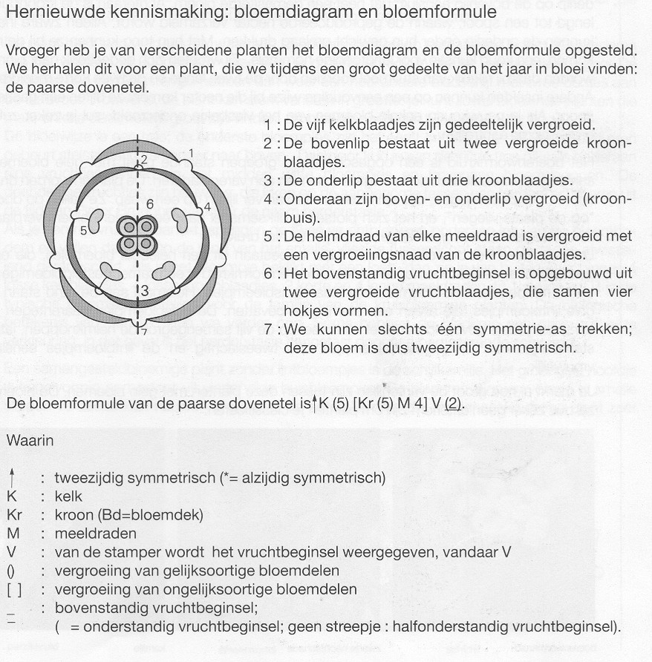
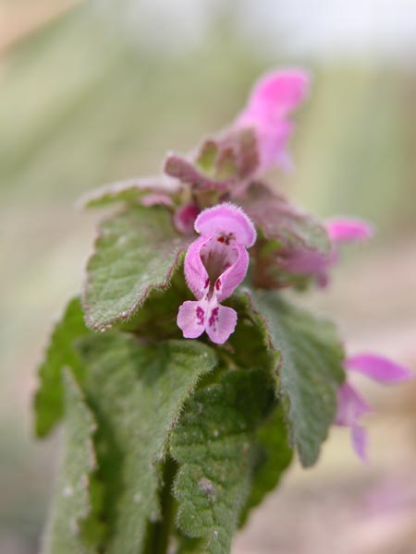
K (5) [Kr (3+2) M 4] V (2)

Slide 24
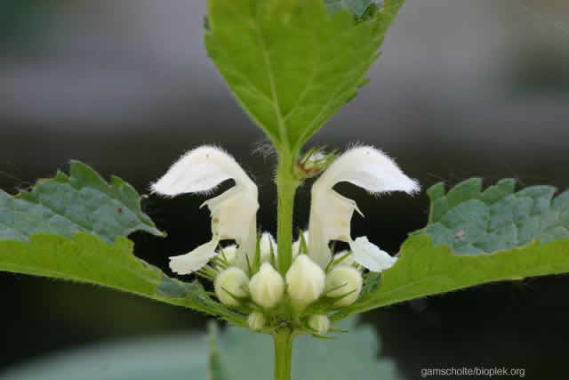
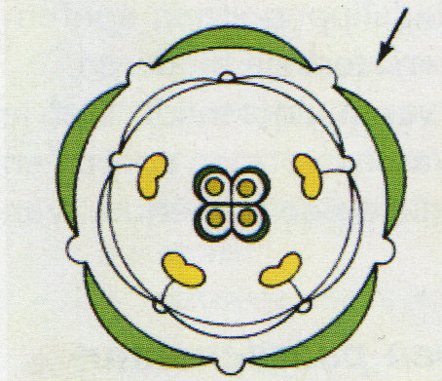
Bloemdiagram Witte dovenetel (Lamium album L.)
Bloemformule ?
 K(5) [ Kr(3+2) M4]

Slide 25
oefening: schrijf de bloemformule
scherpe boterbloem
peen
aardappel
* K 5 Kr 5 M ∞
* K5 Kr 5 M 5
* K(5) [Kr(5) M 5]
Opm.: V (vruchtbeginsel moet er niet bij)

Slide 26
oefening: schrijf de bloemformule


*Bd 3 + 3 M 3 + 3

Slide 27
 K(5) [ Kr(3+2) M4]
 K(5) [ Kr(3+2) M4]
Witte en Paarse dovenetel hebben dezelfde bloemformule  ze behoren tot dezelfde familie, namelijk de lipbloemenfamilie

Slide 28
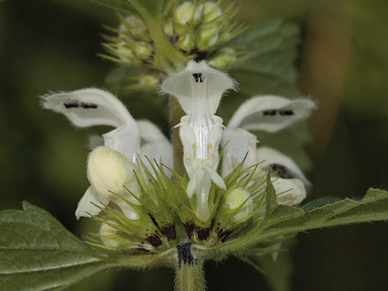
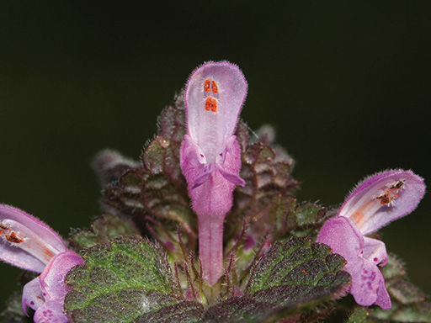
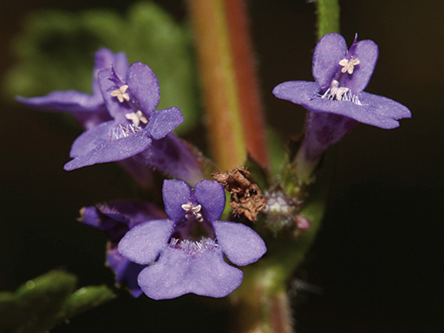
2.6 De lipbloemenfamilie verder ordenen in geslachten en soorten
Plantensoorten van eenzelfde familie die zeer veel gemeenschappelijke kenmerken hebben, worden gegroepeerd binnen één geslacht.
Witte en paarse dovenetel hebben veel meer gemeenschappelijke kenmerken met elkaar dan met hondsdraf. Ze worden geclassificeerd binnen het geslacht Lamium. Hondsdraf hoort tot een ander geslacht, namelijk Glechoma
Lamium album
Lamium pupureum
Glechoma hederacea

Slide 29
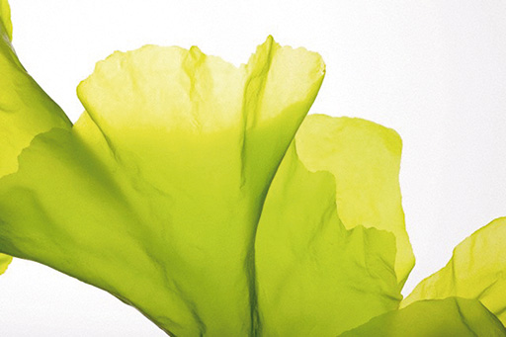
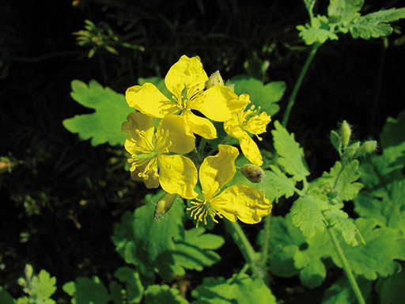
3 Stamboom van het plantenrijk
groenwieren (Zeesla)
planten (Stinkende gouwe)
gemeenschappelijke voorouder

Slide 30
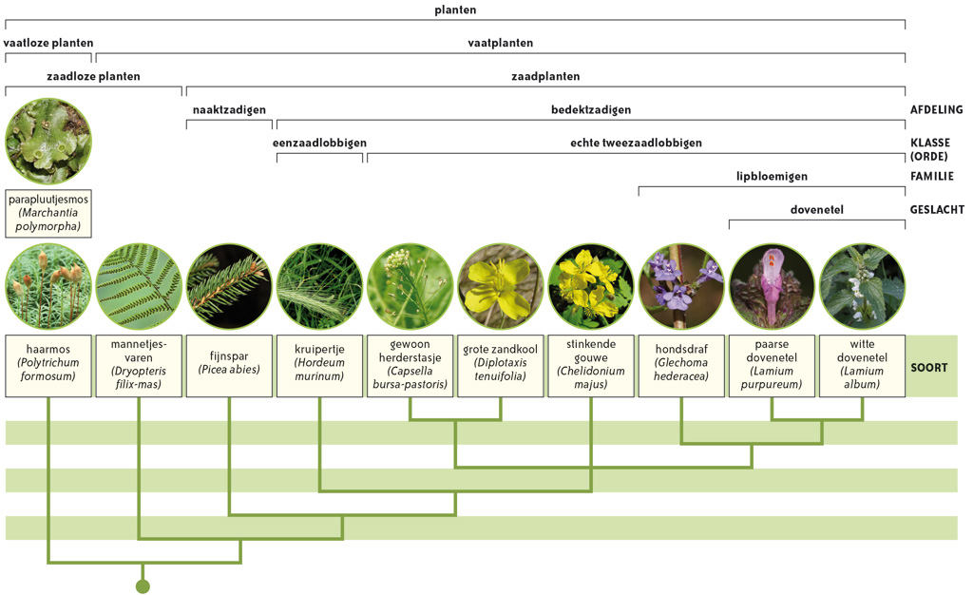

Slide 31
Einde
Thema 4
CLASSIFICEREN VAN PLANTEN

